Slide 1
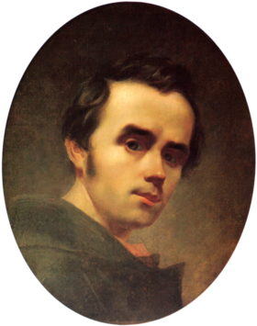
Літературне читання
2 клас
Шевченкове слово
Урок 86
Дмитро Красицький.
Тарас Шевченко

Slide 2
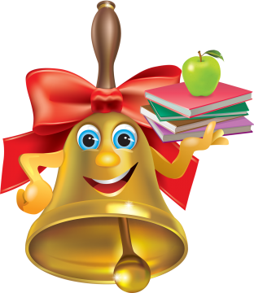
Налаштування на урок
Колір настрою
Всі почули ви дзвінок –
Він покликав на урок.
Кожен з вас приготувався,
На перерві постарався.
Тож і ми часу не гаймо,
А урок наш починаймо!
Тривога, хвилювання
Спокій, рівновага
Завзяття, бажання діяти
задоволення
Починаємо роботу виміром настрою. Вибери кружечок того кольору, який передає твій настрій на початку уроку

Slide 3
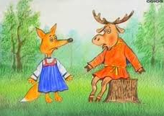
Прочитай скоромовку
В лісі лиса лось зустрів
Лис до лося засвистів.
Лось злякався і од лиса
Дременув скоріш до лісу.
Прочитай скоромовку, наче переляканий лось.
Прочитай скоромовку швидко, мов біжиш до лісу.

Slide 4
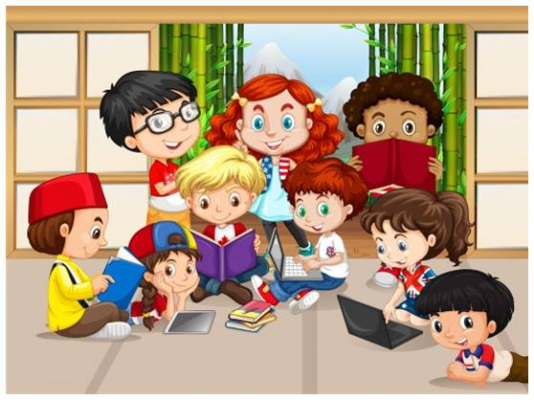
Вправа «Точно і швидко»
Швидко додай слово, яке пояснює, чим або з ким виконуємо дії:
Малюю – …
Гуляю з – …
Зачитався – …
Відпочиваю з – …
Граюся – …
Забавляюся – …
Ліплю – …
Працюю – …

Slide 5
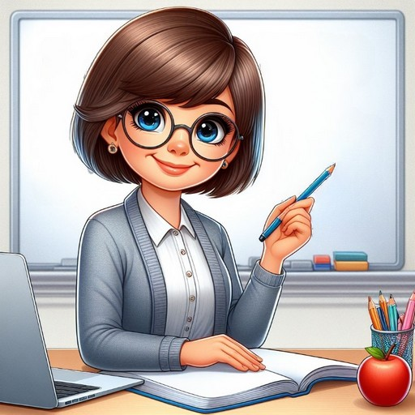
Повідомлення теми уроку
Сьогодні на уроці читання ми ознайомимося з новим розділом підручника
«Шевченкове слово».
Читатимемо текст Дмитра Красицького «Тарас Шевченко».
Дізнаємось про великого народного поета, художника
Т. Г. Шевченка,
його раннє дитинство.

Slide 6
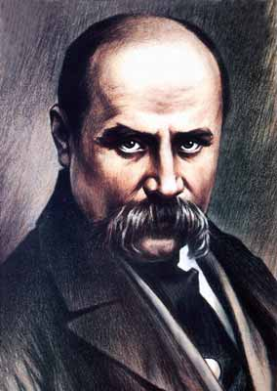
Тарас Шевченко
Кожен українець із дитинства знає про Тараса Шевченка. У багатьох родинах є книга віршів поета — «Кобзар». Так називалась його перша книжка. Згодом і самого Тараса Шевченка стали називати Кобзарем українського народу, бо він найбільше за все любив Україну.
Підручник, сторінка
104

Slide 7
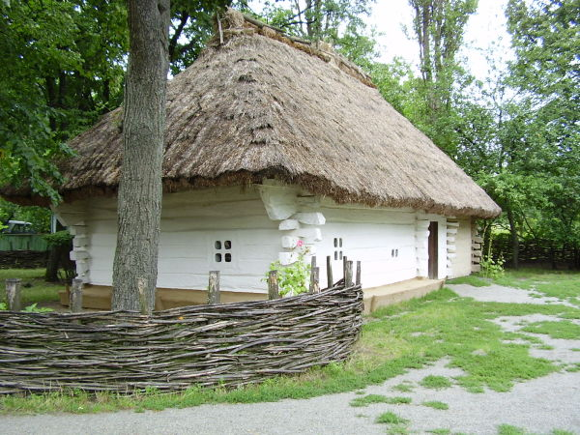
Тарас Шевченко
Тарас Григорович Шевченко народився 9 березня 1814 року в селі Моринці на Черкащині в родині кріпаків.
Підручник, сторінка
104

Slide 8
Тарас Шевченко
Ще з дитинства майбутній поет дуже захоплювався малюванням. Із часом він став видатним художником. Розгляньте портрет, на якому він намалював себе молодим, замріяним. Помер поет 10 березня 1861 року в Санкт-Петербурзі. Похований у Каневі на Чернечій горі над Дніпром
Автопортрет написаний
у 1840 році
Підручник, сторінка
104

Slide 9
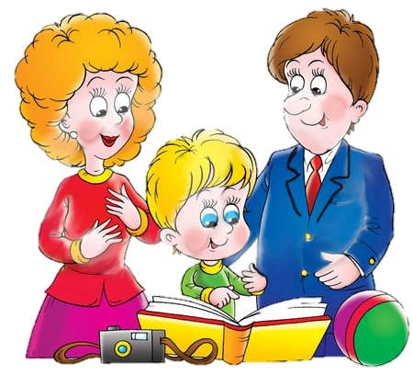
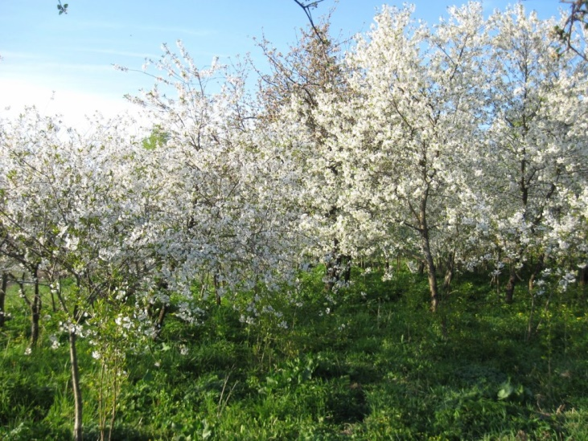
Прочитай правильно
Найрідніші
здалеку
недосипають
неабищо
господарством
плекають
Благенька — стара, зношена
Плекають — дуже турбуються
Неабищо — щось незвичайне
Підручник, сторінка
104
Вишняк — вишневий сад

Slide 10
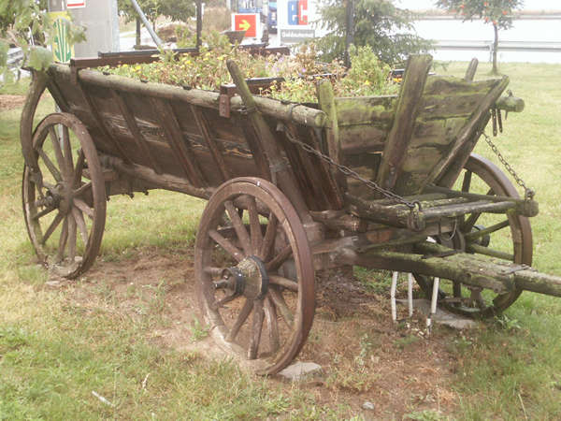
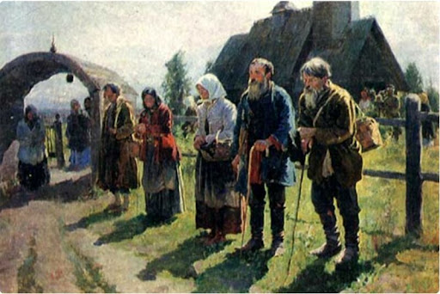
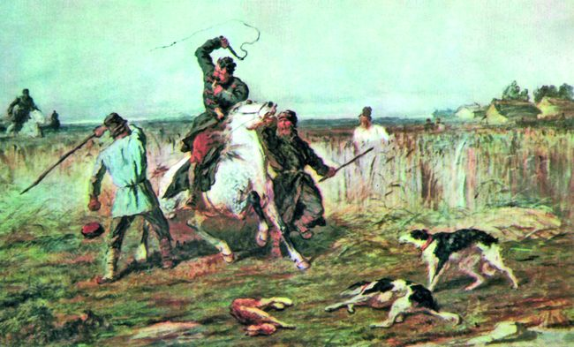
Прочитай значення слів
Панщина — робота, яку кріпаки виконували для пана
Xура — великий віз або сани для перевезення вантажів.
Кріпаки — залежні від поміщика й прикріплені до земельного наділу селяни.
Підручник, сторінка
104

Slide 11
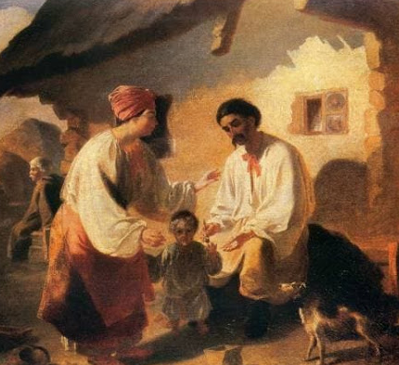
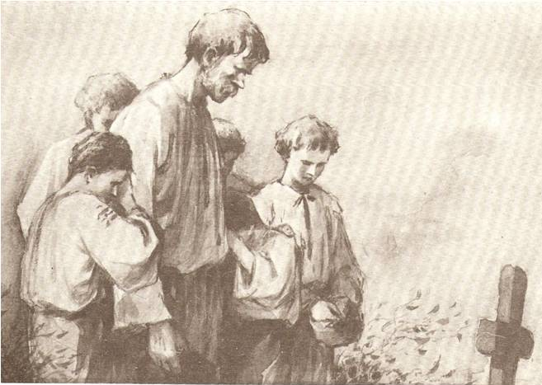
Дмитро Красицький «Тарас Шевченко»
Дорогі, найрідніші для дітей мати й батько. Вони ночей недосипають, милують, ростять, плекають дітей. І Тарас любив свою ніжну, ласкаву трудівницю-маму. Вона часто хворіла і, коли йому було дев’ять років, тяжко занедужала й померла. Гірко плакав Тарас за ненькою, але що можуть допомогти сльози? Другого дня викопали у вишняку яму і там, як заповідала мати, поховали її.
Підручник, сторінка
104
Про що ми дізналися з цього абзацу?

Slide 12
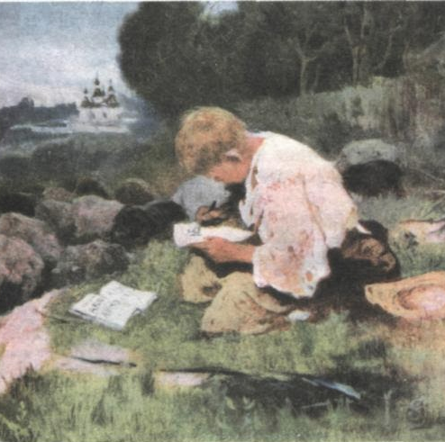
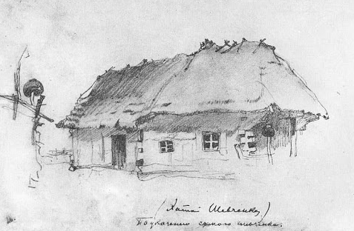
Дмитро Красицький «Тарас Шевченко»
Тяжке життя настало для сиріт. Нікому було приголубити, їсти зварити, сорочку випрати, за господарством доглянути. Батько щодня на панщині, змарнів… Тяжко-важко жилося сиротам. Так Шевченко пізніше й писав: «Тяжко-важко в світі жити сироті без роду…».
Про що ми дізналися з цього абзацу?
Підручник, сторінка
105

Slide 13
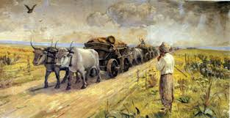
Дмитро Красицький «Тарас Шевченко»
Батько часто вирушав з панською хурою в далеку дорогу і застудився. Зима була дуже люта, а одежина яка там у кріпака — благенька: свита з дірками, що аж вітер поза спиною гуляє. Привезли здалеку зовсім хворого. Недовго лежав Григорій Іванович. Перед смертю батько ласкаво подивився на Тараса і сказав, що з господарства синові нічого не треба: з нього вийде неабищо. Не помилився батько — з Тараса Шевченка вийшов великий художник і народний поет…
Про що ми дізналися з цього абзацу?
Підручник, сторінка
105

Slide 14
Дай відповідь на питання
Що ти дізнався/дізналася про батьків поета? Розкажи.
Що перед смертю сказав батько про Тараса? Прочитай.
Тяжко-важко в світі жити сироті без роду — як ця думка розкривається в тексті? Прочитай.
Які запитання в тебе виникли?
Підручник, сторінка
105

Slide 15
Складання плану
Скільки в тексті абзаців? Добери заголовки до кожного.
Це буде план тексту. Підготуй за ним переказ прочитаного.
План
1. Мама занедужала і померла.
2. Тяжко-важко жилося сиротам.
3. Що перед смертю сказав батько про Тараса?

Slide 16
Рефлексія
Вдома перекажи текст Дмитра Красицького «Тарас Шевченко»
за планом.
План
Мама занедужала і померла.
Тяжко-важко жилося сиротам.
Що перед смертю сказав батько про Тараса?

